Slide 1
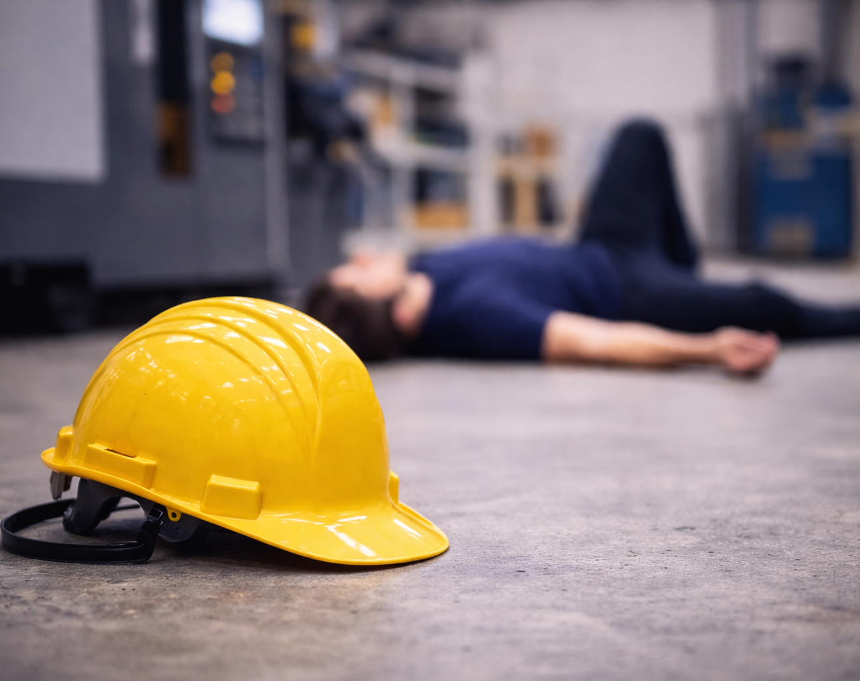
Arbeitsunfälle und BEinaheunfälle

Slide 2
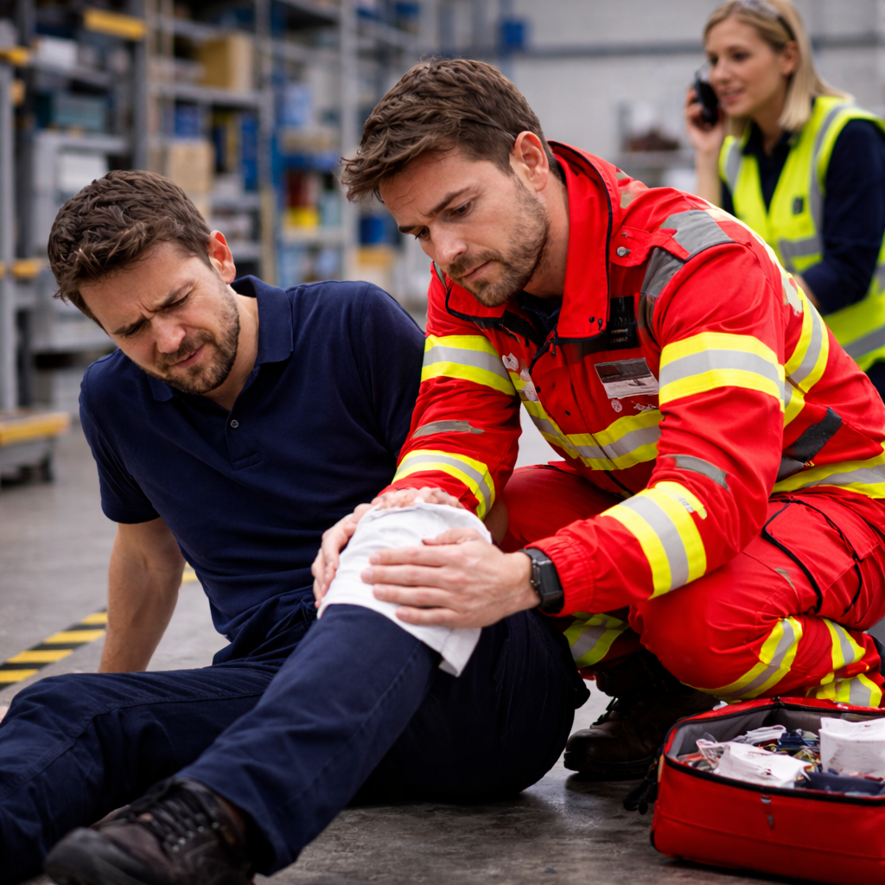
Was sind Arbeitsunfälle?
  Arbeitsunfälle sind plötzlich eintretende Ereignisse, die zu einer Verletzung führen.
  Abgrenzung:
  Beinaheunfall: kein Schaden, nur Zufall
  Leichter Arbeitsunfall: kleine Verletzung, keine Ausfallzeit
  Meldepflichtiger Unfall: mehr als 3 Tage Ausfall
  Wichtig: Alle drei zeigen Gefährdungen – aber nur einer hat bereits Folgen.

Slide 3
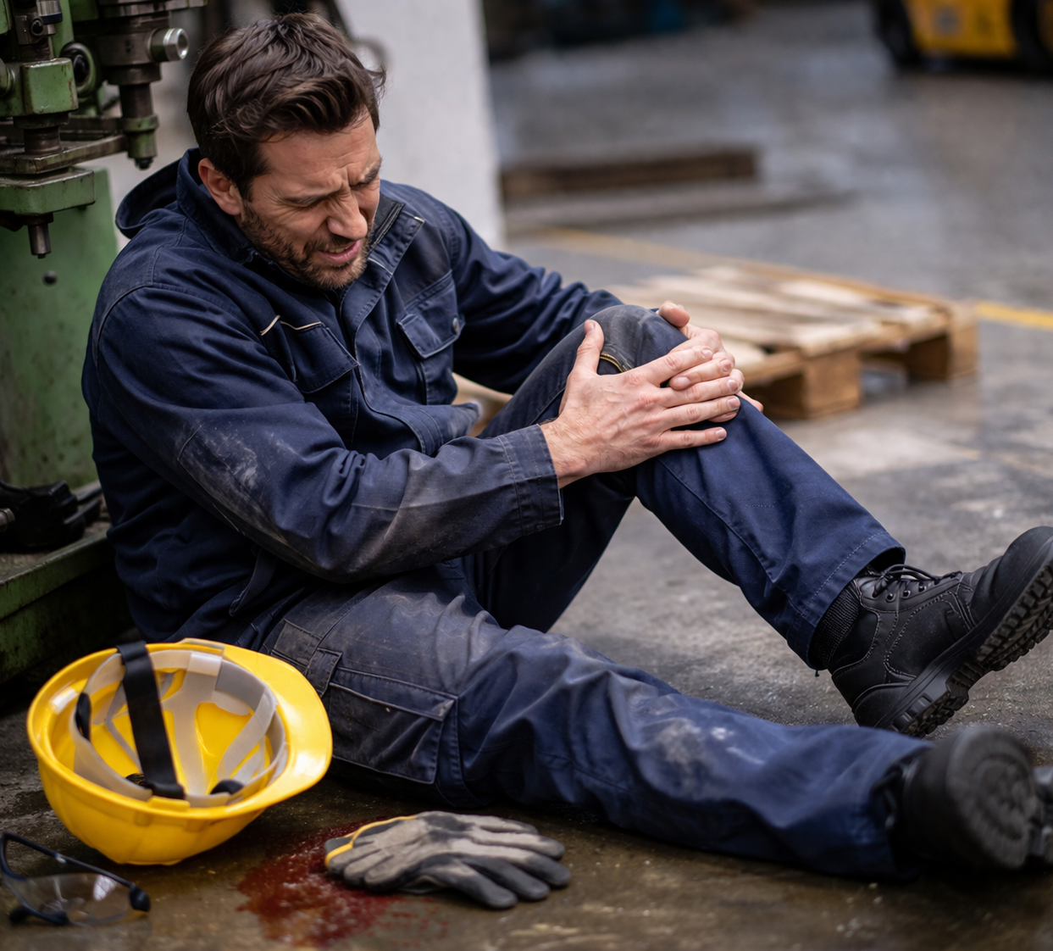
Wenn dir selbst etwas passiert
  Arbeit sofort unterbrechen
  Verletzung ernst nehmen (auch bei „Kleinigkeiten“)Hilfe holen / melden
  nicht „einfach weitermachen“
  Ziel: Verschlimmerung vermeiden!

Slide 4

Wenn du einen Arbeitsunfall bemerkst – Grundregeln
  Bevor Du irgendetwas unternimmst:
  Ruhe bewahren
  Umfeld und Situation erfassen
  Eigene Sicherheit beachten
  keine unüberlegten Aktionen
  Erst denken, dann handeln!

Slide 5
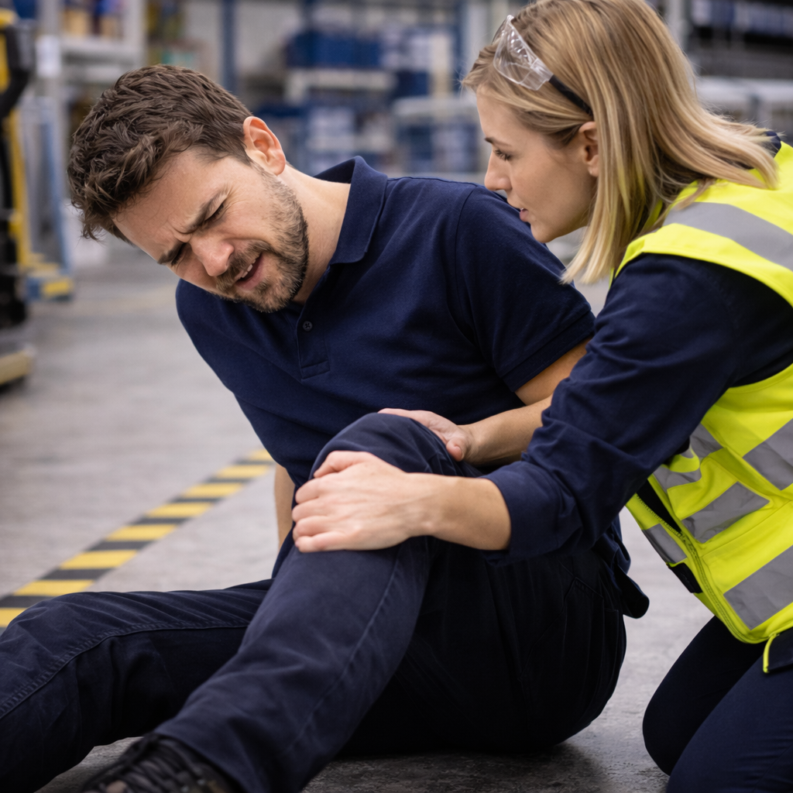
Konkrete erste Schritte
  Unfallstelle absichern
  Wenn möglich Gefahrenquellen beseitigen
  Notruf absetzen
  Erste Hilfe leisten
  Unfallopfer nicht allein lassen
  Die Reihenfolge ist entscheidend

Slide 6
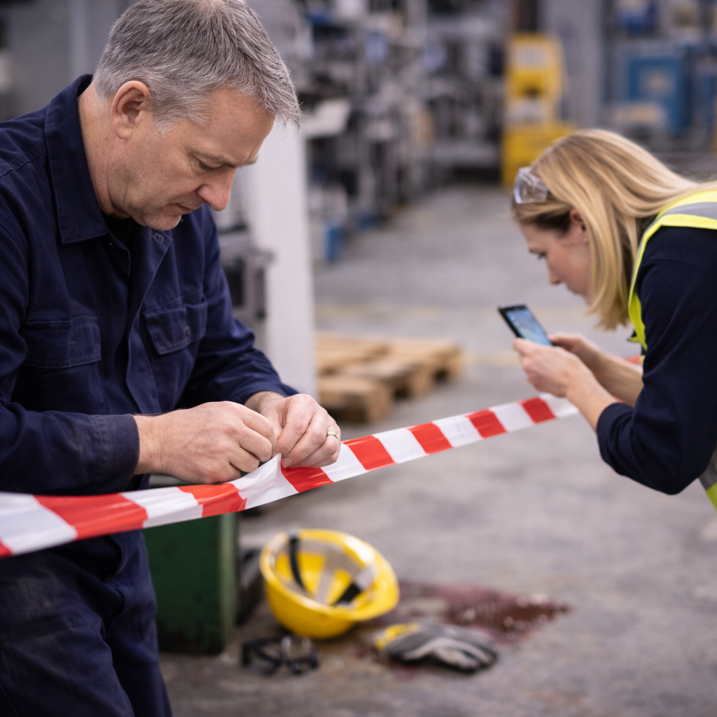
Danach – Grundlage für die Unfallanalyse
  Unfallstelle möglichst unverändert lassen
  Bereich sichern und ggf. absperren
  Fotos machen
  relevante Gegenstände sichern (z. B. Werkzeuge)
  Nur so lassen sich Ursachen klären!

Slide 7

Beinaheunfälle: Ist wirklich nichts passiert?
  Fast gestolpert – aber weitergegangen
  Werkzeug beinahe gefallen – gerade noch gehalten
  Kurz unaufmerksam – nichts passiert
  Folge: Die Situation wird schnell vergessen und weitergearbeitet
Frage: Typische Alltagssituationen – oder bereits erkennbare Risiken?

Slide 8
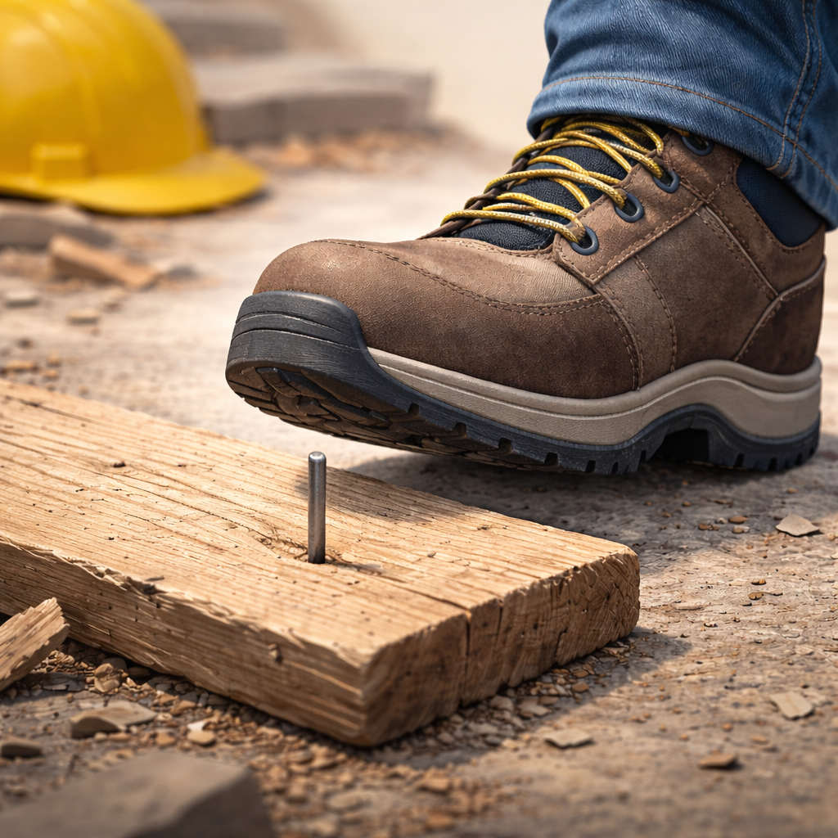
Was ist ein Beinaheunfall?
  Gefährdung vorhanden
  Kein Schaden entstanden
  Ausgang zufällig glimpflich
Der Ausgang ist Zufall – nicht Sicherheit.

Slide 9

Typische Situation – Stolpern oder Rutschen
  Unebene Stelle oder nasser Boden
  Gleichgewicht verloren
  Kein Sturz – aber Risiko bleibt
Was hätte passieren können?
  Sturz
  Verletzung
  Ausfall

Slide 10

Typische Situation – Gegenstände
  Werkzeug rutscht ab
  Bauteil fällt fast
  Unsichere Handhabung
  Entstehen gefährlicher Anstoßstellen (z. B. offene Türen an Hängeschränken)
  Was hätte passieren können?
  Körper- und Sachschäden

Slide 11

Typische Situation – Unaufmerksamkeit/Maschine
  Kurz nicht aufgepasst
  Beinahe-Bedienfehler
  Auffälliges Verhalten der Maschine
Was hätte passieren können?
  Fehlfunktionen
  Unfälle

Slide 12
Es gibt ein Gemeinsames Muster
  Situation tritt ein
  Nichts passiert
  Das Ereignis wird nicht ernstgenommen
  es gerät in Vergessenheit
  Aber: Die Gefahr bleibt bestehen!

Slide 13
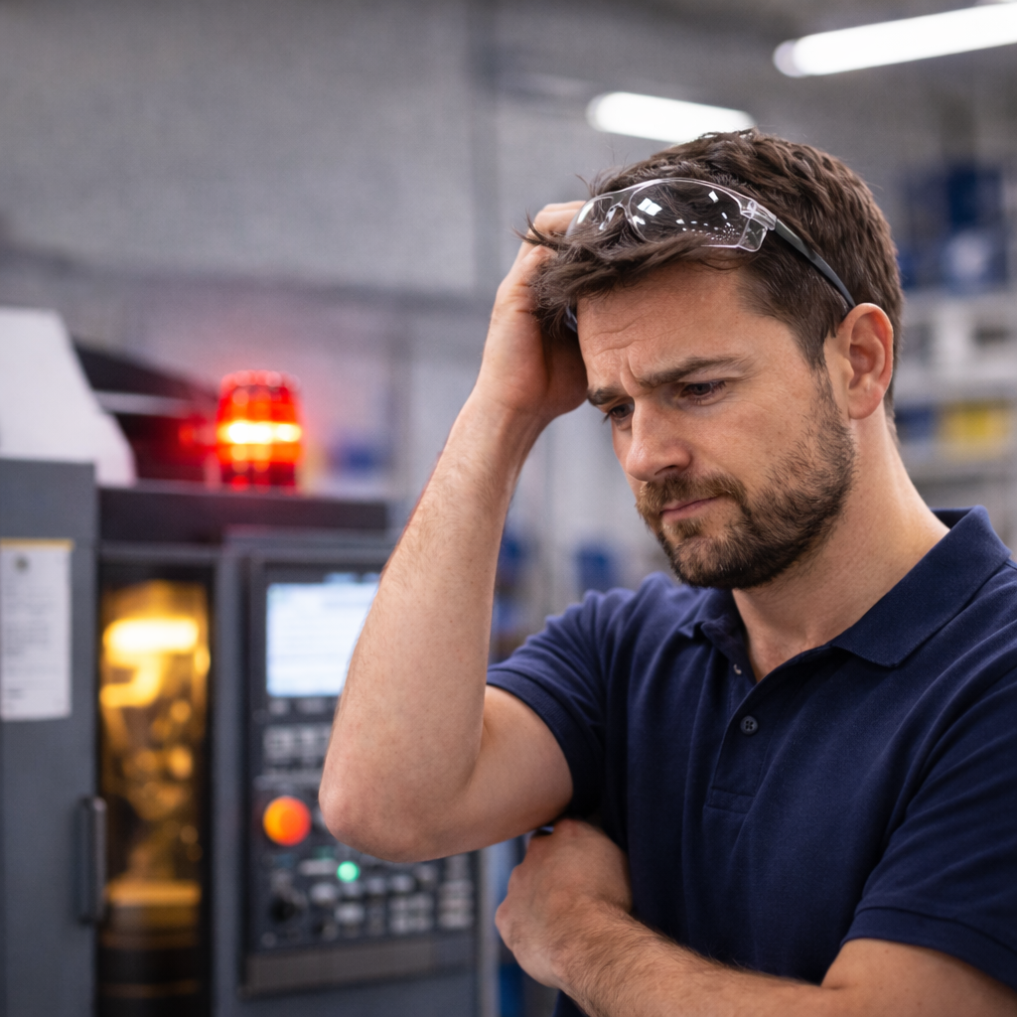
Typische Denkfehler
  „Ist ja gut gegangen“
  „Das war nur eine Kleinigkeit“
  „Melden lohnt sich eh nicht“
  „Das passiert mir nicht nochmal“

Slide 14
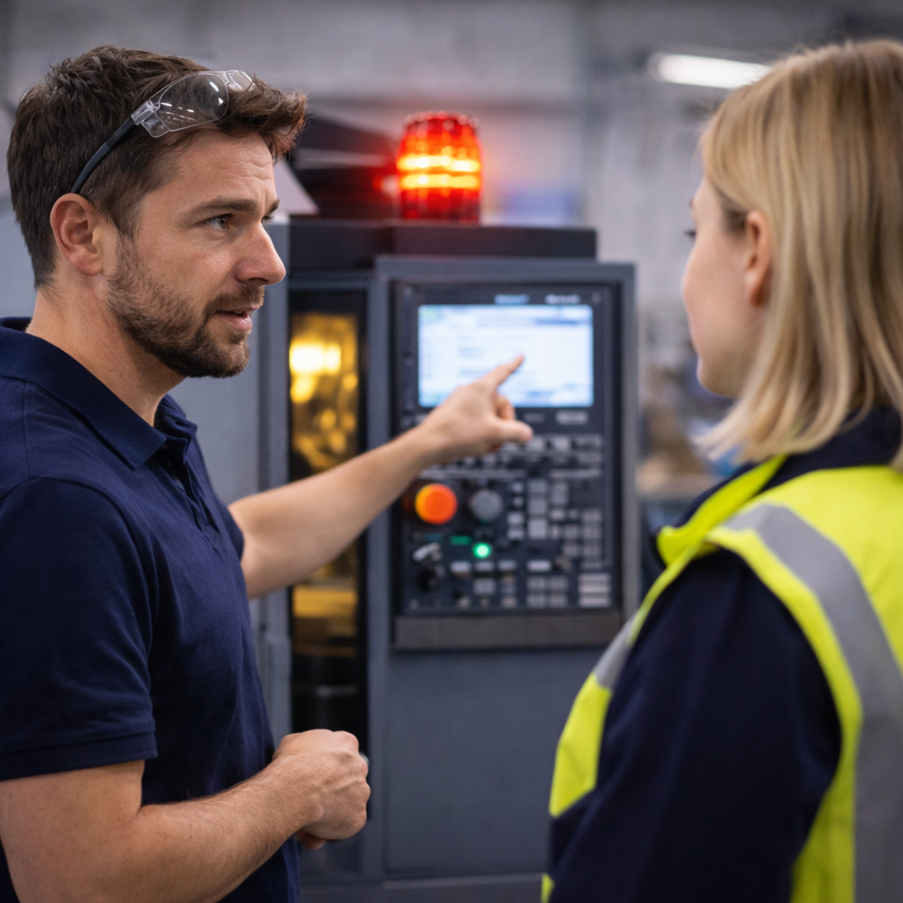
Warum Hinweise wichtig sind
  Gefahren werden sichtbar
  Maßnahmen können frühzeitig entwickelt werden möglich
  Andere Personen werden geschützt
  Wiederholungen werden wirksam vermieden

Slide 15
Sprache und Einstellung
  Auch bei Wolken wirksam
  Nicht: melden
  Sondern: Hinweis geben
  Anforderungen an das Hinweissystem:
  direkt
  unkompliziert
  ohne Schuldzuweisung

Slide 16
Zusammenfassung
  Jeder Arbeitsunfall muss zum Umdenken führen
  Beinaheunfälle zeigen mögliche Gefahren auf
  Jeder Hinweis auf mögliche Gefahren kann Folgeunfälle verhindern

Slide 17
vielen dank für ihre Aufmerksamkeit!

